Slide 1
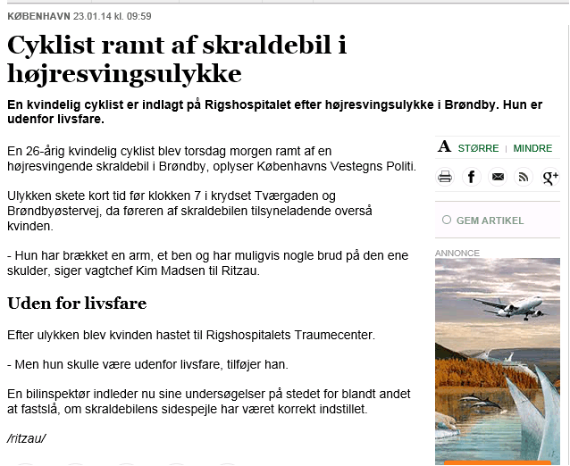
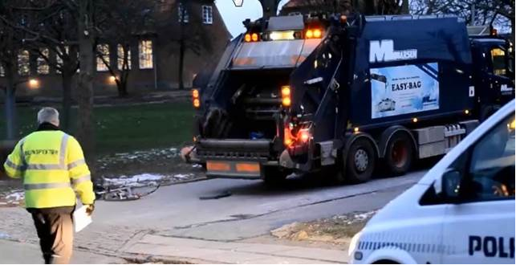

Slide 5
Ca. 300 mennesker kom til ALVORLIGT TIL SKADE
i højresvingsulykker
med person- og varebil!

Slide 6
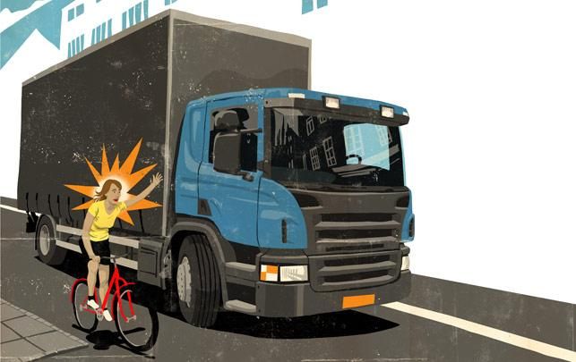
Eksperter: Derfor dør kvinder oftest i højresvingsulykker
ALT FOR DAMERNE (JP 27. januar 2014….)
I 2013 var seks ud af de syv dødsofre for højresvingsulykker kvinder. 385 højresvingsulykker i de seneste 10 år: 61 procent kvinder, 39 procent mænd.
Trafikforsker Harry Lahrmann:
”….Cyklende kvinder multitasker og tænker på både aftensmad og på at hente børnene, og har ikke har så meget fokus på trafikken.”
Specialkonsulent Pernille Ehlers, Rådet for Sikker Trafik:
”…..Mange kvinder har cyklen som det for-
trukne transportmiddel i byerne. Måske har
kvinder en dårligere forståelse af, hvor
svært det er at kigge ud fra en lastbil.”
Psykolog Anna Louise Feerup:
”…..peger også på, at stress kan være en
del af forklaringen.”

